Slide 1
Cortex-R4加固总结报告
哈尔滨工业大学
2023年6月

Slide 2
1
Cortex-R4 SEU敏感性分析
2
流水线与寄存器堆SEU容错设计
目
录
3
Cache SEU容错设计
4
容错效果评估与开销对比
5
未来工作

Slide 3
1
Cortex-R4 SEU敏感性分析

Slide 4
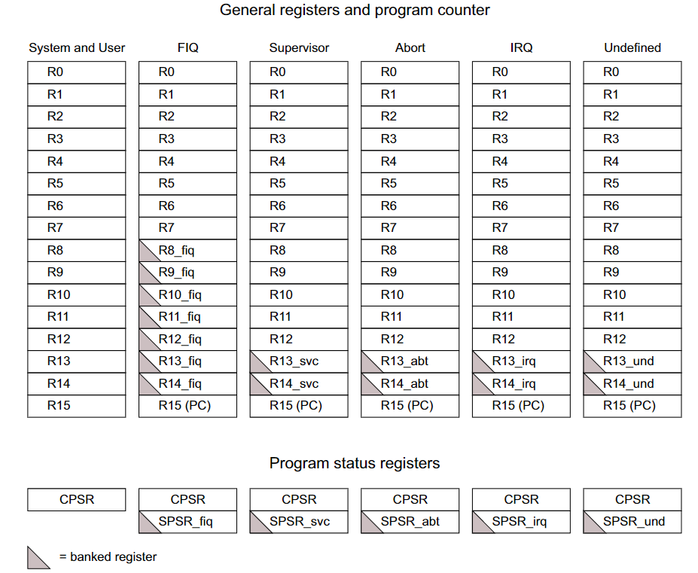
Cortex-R4 SEU敏感性分析
ARMv7-R架构
R0-R12 通用寄存器
R13 堆栈指针SP
R14 链接寄存器LR
R15 PC
CPSR 程序状态寄存器
SPSR 保存程序状态寄存器

Slide 5
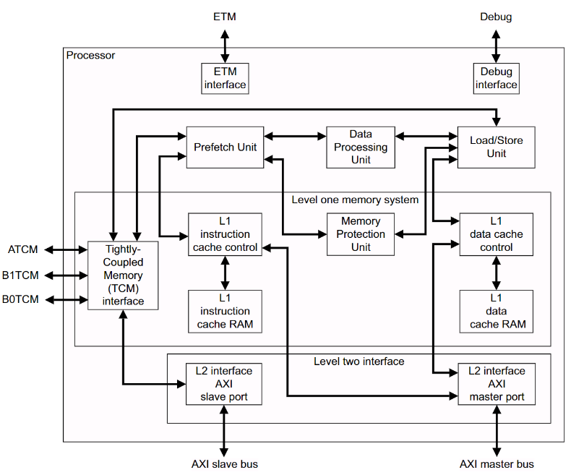
Cortex-R4 SEU敏感性分析
Cortex-R4内核
PFU 预取指单元
获取指令并预译码
DPU 数据运算单元
译码、发射、执行
LSU 存取单元
加载和存储指令

Slide 6
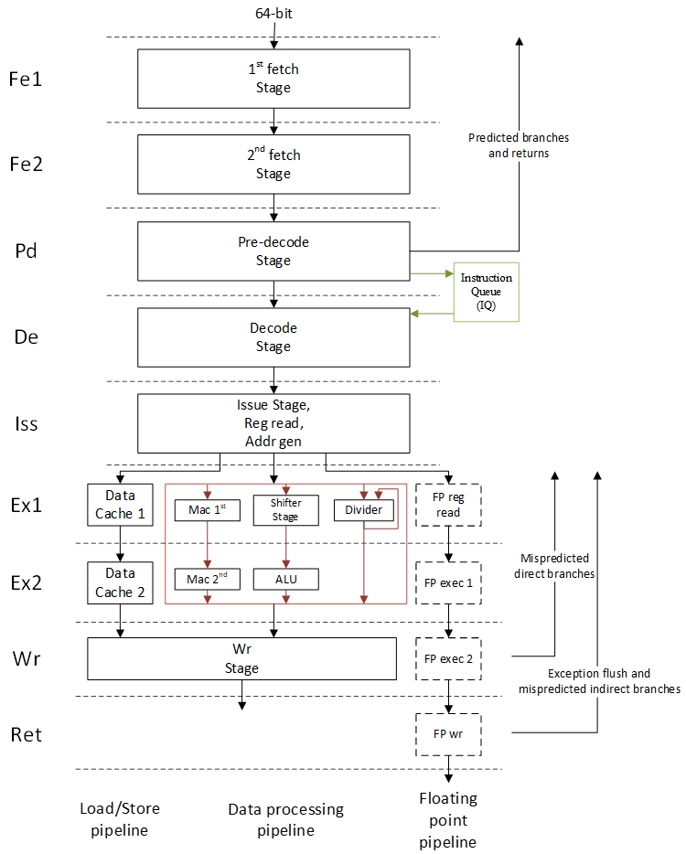
Cortex-R4 SEU敏感性分析
Cortex-R4流水线
Fe1 预取指1
Fe2 预取指2
Pd 预译码
De 译码
Iss 发射
Ex1 执行1
Ex2 执行2
Wr 写回

Slide 7
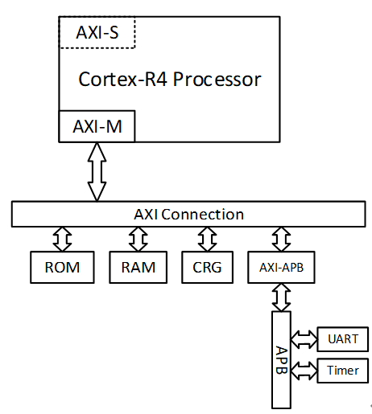
Cortex-R4 SEU敏感性分析
最小系统SoC搭建 – 硬件平台
Ⅰ - 内核配置
Ⅱ - AXI3总线互联
Ⅲ - ROM & RAM
Ⅳ - APB总线
Ⅴ - UART & Timer

Slide 8
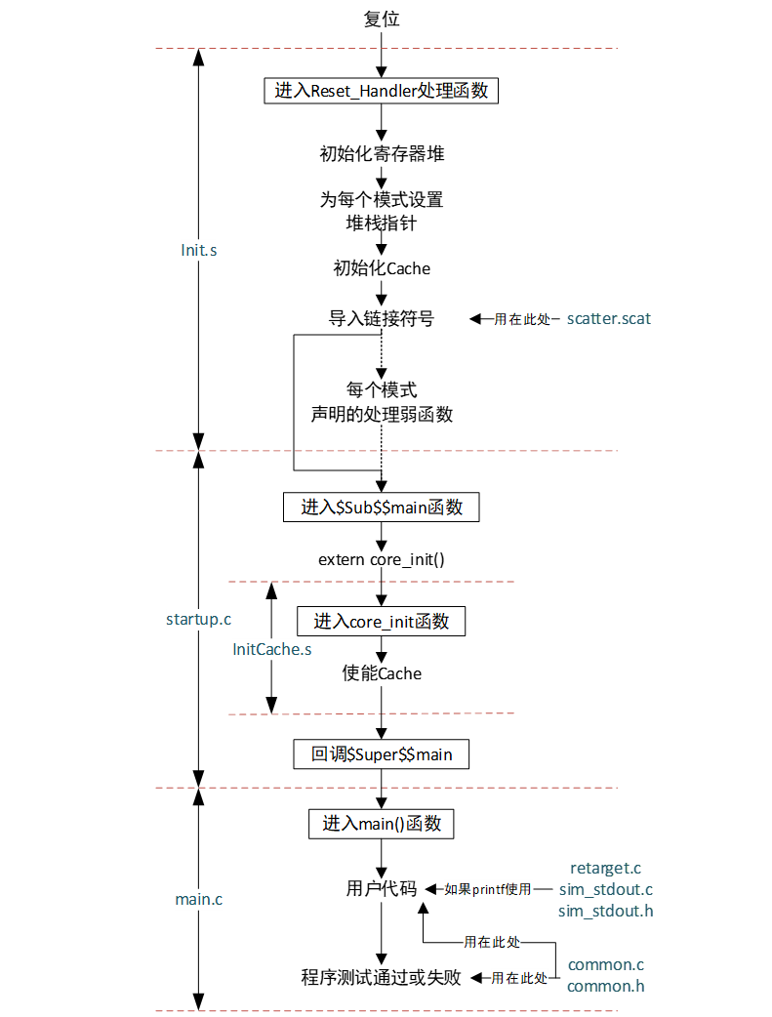
Cortex-R4 SEU敏感性分析
最小系统SoC搭建 – 软件平台
Ⅰ - 复位处理
初始化寄存器、堆栈指针、Cache
Ⅱ - 分散加载
指定代码空间地址和大小
Ⅲ - $Sub$$main
使能Cache
Ⅳ - main()
用户程序

Slide 9
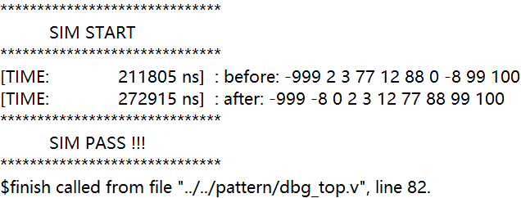
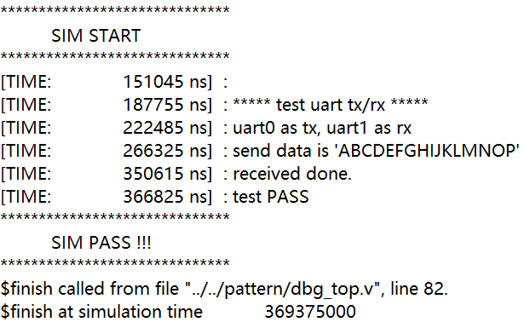
Cortex-R4 SEU敏感性分析
最小系统SoC搭建 – 功能验证
冒泡排序算法
UART传输测试

Slide 10
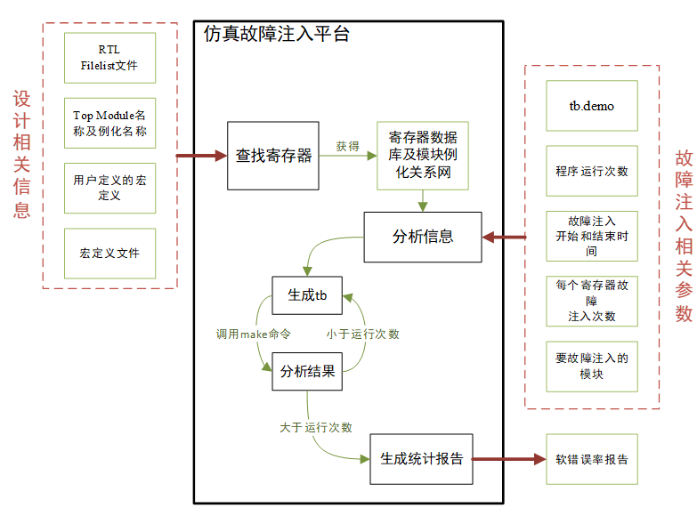
Cortex-R4 SEU敏感性分析
仿真故障注入平台
获得寄存器
随机产生故障
单寄存器注入或模块随机注入
自动生成软错误率报告

Slide 11
Cortex-R4 SEU敏感性分析
分析结果
DPU内部模块平均软错误率
u_dpu_ctl模块内寄存器软错误率

Slide 12
2
流水线与寄存器堆SEU容错设计

Slide 13
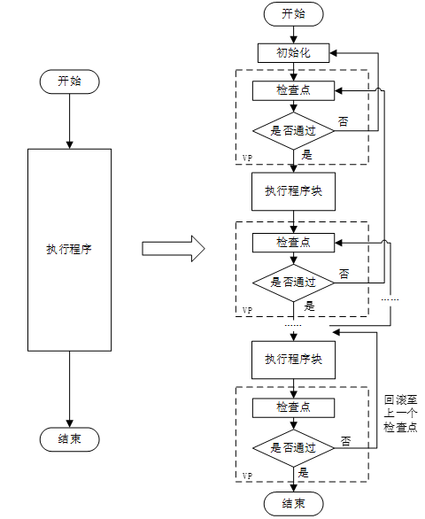
流水线与寄存器堆SEU容错设计
基于检查点的Lockstep与全硬件Lockstep
基于检查点Lockstep：程序增加检查点，通过后才可执行下一个代码块，同时保存处理器状态。若未通过，产生新中断来执行程序回滚，将处理器恢复至上一个检查点并继续执行。
全硬件Lockstep：硬件实时保存状态，发生错误时立刻中止程序并恢复。

Slide 14
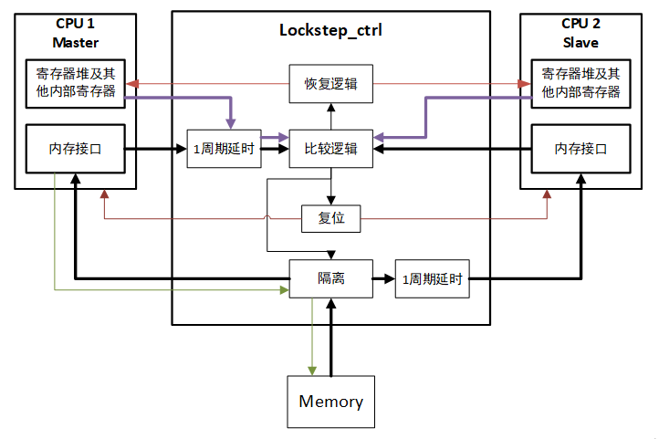
流水线与寄存器堆SEU容错设计
流水线Lockstep设计
基于检查点Lockstep：性能影响较大、处理器卡死不能恢复
全硬件Lockstep：局限性、高要求、难以验证
流水线Lockstep：硬件保存处理器内部状态，软件恢复错误。

Slide 15
流水线与寄存器堆SEU容错设计
流水线Lockstep设计
① Master处理器和Slave处理器运行相同的指令，Slave延迟一个周期运行。
② 比较信号选择上，对比处理器内部重要的寄存器。
③ 硬件及时保存状态，发生错误时停止保存，同时产生FIQ中断，执行恢复错误的程序。
④ 恢复完成，PC跳转到发生错误的指令处，重新执行发生错误的指令。

Slide 16
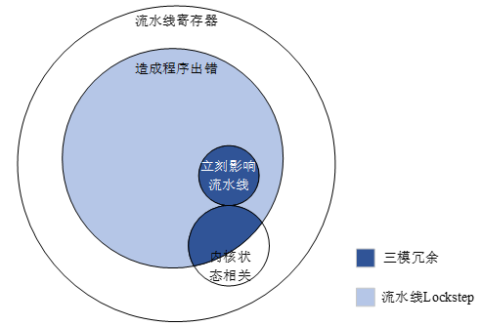
流水线与寄存器堆SEU容错设计
流水线容错方案
流水线中会存在影响处理器状态和立刻影响流水线的寄存器，如果这些寄存器发生了错误，Lockstep技术也无法保证及时正确地恢复错误，为了避免这些寄存器对流水线的影响，采用三模冗余或带有自恢复结构的三模冗余加固方法。

Slide 17
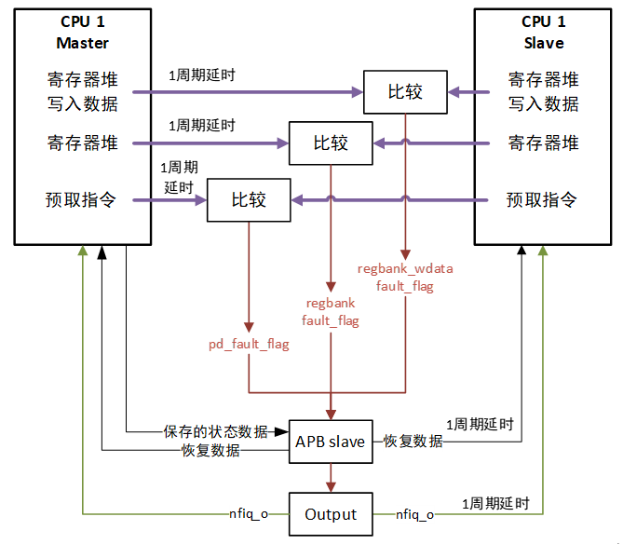
流水线与寄存器堆SEU容错设计
流水线错误恢复设计
比较的信号：
写入寄存器堆的数据
寄存器堆数据
预取指的数据
软件与硬件交互 —— APB从机
处理器状态保存在APB从机中，由软件恢复时读取

Slide 18
流水线与寄存器堆SEU容错设计
流水线错误恢复设计
硬件实时保存的数据：
PC 、SP、CPSR
发生错误时产生FIQ中断信号
信号名称 | 是否为输入输出 | 功能描述
regbank_wdata_fault_flag | 否 | 流水线错误导致寄存器堆写入发生错误
regbank_fault_flag | 否 | 寄存器堆发生错误
pd_ins_fault_flag | 否 | 预取指单元指令发生错误
during_rec_flag | 否 | 表示正在恢复错误
pc_instr0_wr_i | 是 | 写回阶段的PC值
cpsr_ret_ls_i | 是 | 当前指令时的CPSR
ls_nfiq_o | 是 | FIQ中断信号
regbank_en_ls_rec_o | 是 | 寄存器堆恢复使能信号
regbank_ls_rec_o | 是 | 寄存器堆恢复数值信号
寄存器名称 | 偏移地址 | 功能描述
fault_r | 0x0 | 是否发生了错误
pc_rec_r | 0x4 | 保存的恢复PC值
sp_rec_r | 0x8 | 保存的恢复堆栈指针SP
cpsr_rec_r | 0xc | 保存的恢复CPSR
APB从机寄存器表
恢复模块重点信号表

Slide 19
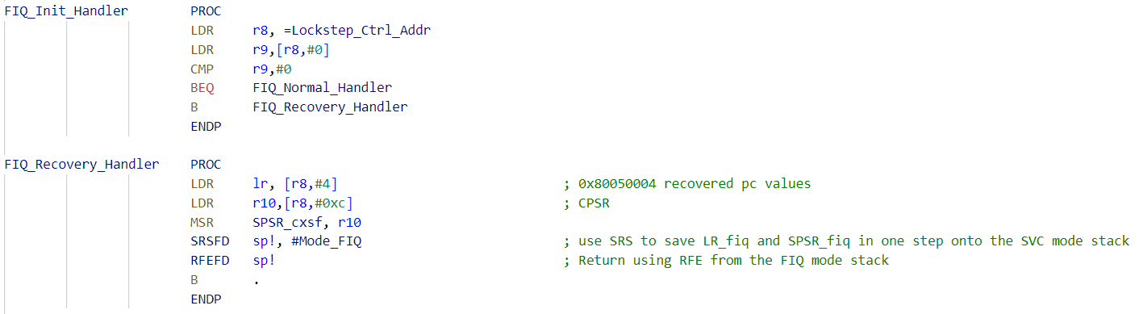
流水线与寄存器堆SEU容错设计
中断恢复程序
①判断是否发生错误
②将恢复的PC写入FIQ的LR中
③将恢复的CPSR写入FIQ的SPSR中
④将LR和SPSR保存至FIQ的堆栈
⑤使用RFE指令从FIQ堆栈中返回

Slide 20
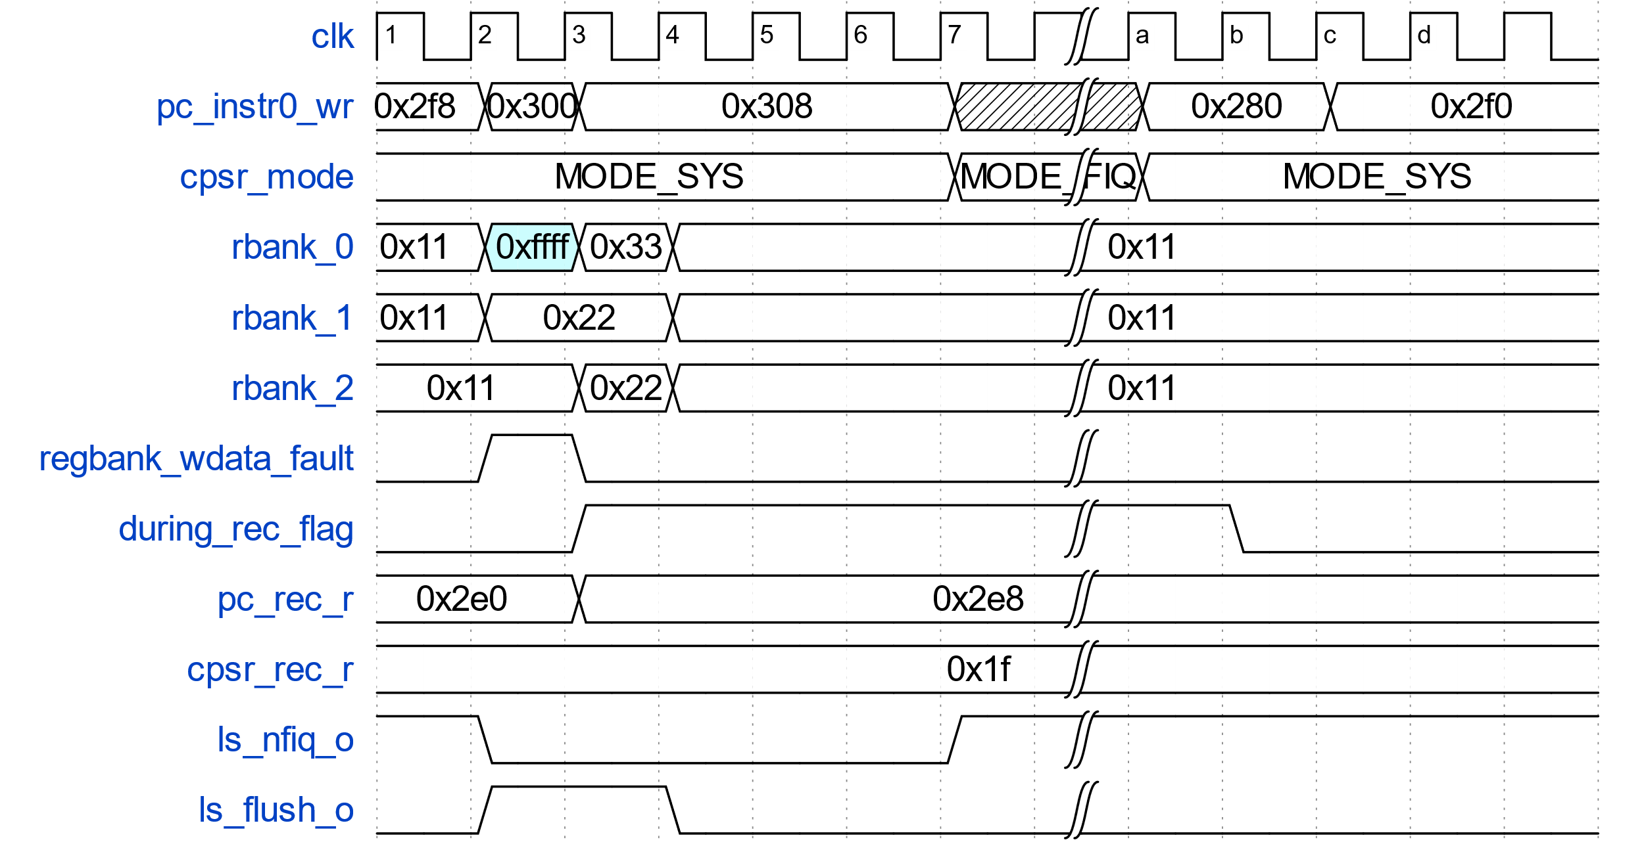
流水线与寄存器堆SEU容错设计
恢复模块波形示例
错误发生：regbank_wdata_fault拉高
中断拉低
恢复状态：寄存器堆重新写入
ls_flush_o冲刷流水线
中断程序：MODE_SYS -> MODE_FIQ
恢复CPSR、PC
继续执行：重新执行错误的指令

Slide 21
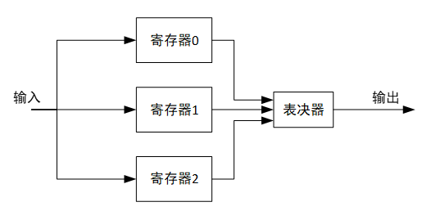
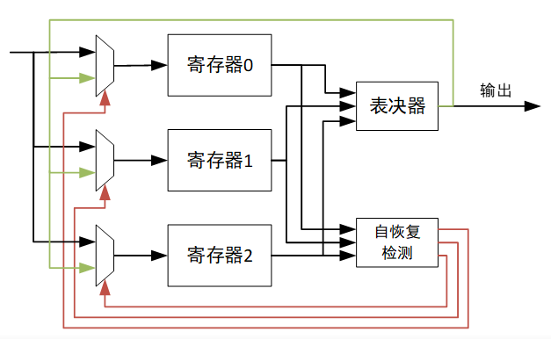
流水线与寄存器堆SEU容错设计
自恢复三模冗余
对于影响处理器状态和立刻影响流水线的寄存器采用三模冗余或自恢复三模冗余

Slide 22
3
Cache SEU容错设计

Slide 23
4
容错效果评估与开销对比

Slide 24
容错效果评估
流水线加固前后软错误率
模块名称 | 加固前平均软错误率 | 加固后平均软错误率
u_cpsr | 90.00% | 0.25%
u_dpu_regbank | 68.00% | 0.00%
u_dpu_br | 67.00% | 0.63%
u_dpu_ldst | 56.00% | 1.33%
u_dpu_de | 54.00% | 0.78%
u_dpu_cp | 53.33% | 0.00%
u_dpu_ctl | 44.89% | 0.94%
u_dpu_dp | 22.33% | 0.73%
u_dpu_dbg | 8.00% | 0.00%
u_dpu_etmif | 0.00% | 0.00%
与敏感性分析同样的注入参数，对加固后的设计进行故障注入
DPU各模块加固前后软错误率

Slide 25
容错效果评估
Cache加固前后软错误率
与敏感性分析同样的注入参数，对加固后的设计进行故障注入
DPU各模块加固前后软错误率

Slide 26
开销对比
资源利用情况
加固方法 | LUT as Logic |  | Registers
 | 资源数 | 与未加固相比比值 | 资源数 | 与未加固相比比值
未加固 | 29916 | 100.00% | 13041 | 100.00%
流水线Lockstep | 53792 | 179.81% | 24242 | 185.89%
流水线Lockstep+部分三模冗余 | 54619 | 182.57% | 24452 | 187.50%
流水线Lockstep资源消耗未增加一倍，这是因为Slave处理器内核中有些信号并未使用，相关的逻辑也在综合中被优化，包括和内存模块交互数据相关的逻辑。
加固前后资源统计

Slide 27
5
未来工作

Slide 28
未来工作
① 进一步完善流水线容错。包括内核中应该三模冗余加固的寄存器，Lockstep方法中的故障屏蔽功能（保证内核不会将错误传递至存储器）。
② 核心模块FSM的容错设计。
③ 总线与串口模块的容错设计。
④ FPGA的实现与验证。

Slide 29
感谢聆听
THANK YOU FOR YOUR LISTEN

